Slide 1
微机原理及应用

Slide 2
第4章 汇编语言程序设计
学习目标：
掌握伪指令的使用方法
理解汇编程序的段式结构
掌握汇编程序的基本设计方法
学会汇编程序的调试方法

Slide 3
4. 1 汇编语言概述
程序设计语言是实现人机信息交换（对话）的基本工具，可分为机器语言、汇编语言、高级语言:
（1）机器语言（Machine Language）用二进制数表示指令和数据。它的优点是执行速度快，占用内存少。缺点是不直观，不易理解和记忆。因此编写、阅读和修改机器语言程序比较烦琐。
（2）汇编语言（Assembly Language）弥补了机器语言的不足，它用助记符来书写指令、地址数据，也可用符号进行表示。优点：与机器语言相比，编写、阅读和修改程序都比较方便，不易出错，且其程序的执行速度和机器语言差不多，但需要用汇编程序对其进行汇编。
（3）高级语言（High Level Language）不针对具体的计算机，通用性强。
返回

Slide 4
4. 2 汇编语言源程序的结构及组成
4.2.1 源程序的基本结构
4.2.2 汇编语言语句的类型和组成
返回

Slide 5
4.2.1 源程序的基本结构
一个汇编语言源程序是由若干个程序段组成的，这些程序段只能是数据段、堆栈段、附加段中的一个、若干个或者全部。在这些段中，代码段是必不可少的。每个段以Segment语句开始，以Ends语句结束。整个源程序的结束用End语句。
汇编语言源程序中的段与前面讨论的CPU管理的存储器的段既有联系又在概念上有所区别。由前述可知，微处理器对存储器的管理是分段进行的，因而在汇编语言程序中也要求分段组织指令、数据和堆栈等，以便将源程序汇编成目标程序后可以分别装入存储器相应的段中。以8086/8088微处理器为例，它有四个段寄存器（DS、ES、SS和CS），因此CPU对存储器按照四个物理段进行管理，即数据段、附加段、堆栈段和代码段。
返回

Slide 6
DATA SEGMENT ;定义数据段
ARRAY DB 0, 1, 2, 3, 4, 5, 6 ;变量定义
DATA ENDS
SSEG SEGMENT STACK ;定义堆栈段
DB 100 DUP ( ? ) ;开辟堆栈空间
SSEG ENDS
ESEG SEGMENT ;定义附加段
NUM DB ‘Hello World!’ ;字符串定义
ESEG ENDS
CODE SEGMENT ;定义代码段
ASSUME CS：CODE，DS：DATA，SS：SSEG，ES：ESEG
START：MOV AX，DATA ;初始化数据段
MOV DS，AX
MOV AX，SSEG ;初始化堆栈段
MOV SS，AX
MOV AX，ESEG ;初始化附加段
MOV ES，AX
……
<伪指令语句系列>
……
MOV AH，4CH ;返回操作系统
INT 21H
CODE ENDS
END START
返回

Slide 7
4.2.1 源程序的基本结构
【例4.1】实现两个十进制数求和的源程序。
DATA SEGMENT ;数据段开始
X DB 6 ;定义字节变量
Y DB 126
SUM DB ？ ;定义字节存储空间
DATA ENDS ;数据段结束
CODE SEGMENT ;代码段开始
ASSUME CS：CODE，DS：DATA ;指示段与段寄存器的关系
START：MOV AX , DATA ;给AX赋值
MOV DS , AX ;设置DS
MOV AL, X
ADD AL , Y ;实现X+Y
MOV SUM , AL ;结果存入SUM中
MOV AH, 4CH ;设置DOS功能调用功能号
INT 21H ;执行DOS功能调用，返回DOS
CODE ENDS ;代码段结束
END START ;程序结束，表明源程序从START语句处开始执行
返回

Slide 8
4.2.2 汇编语言语句的类型和组成
总的来说，一个汇编语言源程序是由一行一行的语句组成的。汇编语言源程序中的语句主要有两种类型：指令性语句、指示性语句。汇编语句一般由以下1～4部分组成，中括号内为可选项。
[名字] 操作码/伪指令 [操作数][；注释]
指令性语句简称指令语句，是能产生目标代码的语句，这些目标代码可供CPU执行并完成特定操作，主要由指令组成。
例：START：MOV AX , DATA ；给AX赋值
指示性语句又称为伪操作语句，是一种不产生目标代码的语句，它仅仅在汇编过程中告诉汇编程序应如何汇编，主要由伪指令组成。
例： X DB 6 ；定义字节变量
返回

Slide 9
4.2.2 汇编语言语句的类型和组成
1．名字
汇编语言语句的第一个组成部分是名字（Name）。变量名、常量名、段名、宏名和过程名等统称为名字。名字的命名规则如下。
2．助记符和伪操作
汇编语言语句的第二个组成部分是助记符或伪操作（伪指令）。指令性语句中的第二部分是8086/8088 CPU指令的助记符，共90余条。指示性语句中的第二部分是伪指令，伪指令在程序中的作用是定义变量类型、定义段及命令汇编程序结束汇编等。这些都是由汇编程序来完成的。
3．操作数
汇编语言语句中的第三个组成部分是操作数（Operand）。对于CPU指令，可能有单操作数或双操作数，也可能是无操作数，而伪指令则可能有多个操作数，当操作数不止一个时互相之间用逗号隔开。可以作为操作数的有常量、变量、标号、寄存器和表达式等。
返回

Slide 10
4.2.2 汇编语言语句的类型和组成
（1）常量。
常量（Constant）是具有一定值的量，并且其值不能改变。汇编语言程序中的常量有数字常量、字符常量和符号常量。
（2）寄存器。
8086/8088 CPU中的寄存器可作为操作数。
（3）标号。
由于标号（Label）代表一条指令的符号地址，因此可作为转移指令、过程调用和循环控制等指令的操作数。
（4）变量。
变量（Variable）通过数据定义伪指令进行定义，变量代表存储器中某个数据区的名字，因此在指令中可作为存储器操作数。
（5）表达式。
表达式（Expression）按性质可分为两种：数值表达式和地址表达式。数值表达式产生一个数值结果，只有大小，没有属性。地址表达式不只是一个单纯的数值，而是一个表示存储器地址的变量或标号，它有三种属性：段、偏移量和类型。
返回

Slide 11
4.2.2 汇编语言语句的类型和组成
表达式中常用的运算符有以下几种。
（1）算术运算符。
算术运算符可用于数值表达式，运算结果是一个数值。算术运算符有五种：“+”、“-”、“*”、“/”和MOD（求余）。MOD操作是将两个整数相除后取余数。地址表达式中只能用“+”、“-”两种运算符。
例：NUMBER DB 12H, 34H, 56H, 78H
MOV AX , NUMBER+1 ;NUMBER+1为地址表达式
（2）逻辑运算符。
逻辑运算符只用于数值表达式中对数值进行按位逻辑运算，并得到一个数值结果。逻辑运算符包括AND（与）、OR（或）、NOT（非）和XOR（异或）。表达式中的逻辑运算是在汇编过程中完成的，注意逻辑运算符与逻辑指令的区别。对地址进行逻辑运算无意义。
例：CONST EQU 0FH
；助记符中的AND在目标程序中执行，表达式中的AND在汇编中执行
AND AL, CONST AND 78H
返回

Slide 12
4.2.2 汇编语言语句的类型和组成
（3）关系运算符。
关系运算符用于数的比较，关系运算符有EQ（等于）、NE（不等于）、LT（小于）、GT（大于）、LE（小于或等于）等。
参与关系运算的必须是两个数值，或同一个段中的两个存储单元地址，但运算结果只可能是两个特定的数值之一：当关系成立时，结果为0FFFFH；当关系不成立时，结果为0。
（4）分析运算符。
分析运算符用于分析一个标号或存储器操作数的属性，如段、偏移量或类型等。合成运算符则可以规定操作数的某个属性，如类型。
① OFFSET。利用OFFSET可得到一个标号或变量的偏移地址。
② SEG。利用运算符SEG可得到一个标号或变量的段值。
③ TYPE。运算符TYPE的运算结果是一个数值，这个数值与存储器操作数类型属性一一对应。如果是变量，则汇编程序将回送该变量以字节表示的类型：DB为1，DW为2、DD为4、DQ为8，DT为10。如果是标号，则汇编程序将回送代表该标号类型的数值：NEAR为-1，FAR为-2。
返回

Slide 13
4.2.2 汇编语言语句的类型和组成
④ LENGTH。如果一个变量已用DUP重复操作符说明其变量的个数，则利用LENGTH运算符可得到变量的个数。非DUP定义的数据，返回1。
⑤ SIZE。如果一个变量已用DUP说明，则利用SIZE运算符可得到分配给该位变量的字节数。显然，SIZE = TYPE * LENGTH。
（5）属性运算符。
属性运算符用来建立或改变已定义变量、内存操作数或标号的类型属性。属性运算符有PTR、THIS和是SHORT。
① PTR。
格式：类型 PTR 变量/标号，返回值：具有规定类型属性的变量或标号。
PTR在重新指定变量类型时使用。
例：DATAW DW 1122H, 3344H, 5566H
MOV AX, DATAW
MOV AL, BYTE PTR DATAW;临时改变DATAW变量的字属性为字节属性
PTR在指定内存操作数的类型时使用。
返回

Slide 14
4.2.2 汇编语言语句的类型和组成
例：MOV AL, BYTE PTR [BX] ;内存操作数为字节属性
MOV AX, WORD PTR [BX] ;内存操作数为字属性
PTR与EQU一起定义一个新变量时使用。
例：DATAW DW 1122H, 3344H, 5566H
DATAB EQU BYTE PTR DATAW ;变量DATAW和DATAB的起始地址相同
MOV AX, DATAW ;进行字存取时可用变量DATAW
MOV AL, DATAB ;进行字节存取时可用变量DATAB
② THIS。
THIS可以像PTR一样建立一个指定类型的地址操作数，该操作数的段地址和偏移地址与紧靠它的下一个存储单元地址相同。
例：DATAB EQU THIS BYTE ;变量DATAB为字节类型
DATAW DW 1122H, 3344H, 5566H ;变量DATAB和DATAW的起始地址相同
③ SHORT。
SHORT用于JMP指令，指明是短转移。
返回

Slide 15
4.2.2 汇编语言语句的类型和组成
（6）其他运算符。
① 方括号[]。
例：MOV AX, [1000H] ;方括号中的数据为有效地址，
;默认为数据段
② 段超越。
例：MOV AX, ES: [1000H] ;读取的数据在附加段中
③ 字节分离运算符High、Low。
High、Low将分别得到一个数值或地址表达式的高位和低位字节。
4．注释项
注释项用来说明一段程序、一条或几条指令的功能，此项为可选项，不会影响程序的执行。对编程者而言，注释项是一种“备忘录”。好的注释，使程序容易读懂，便于维护。注释前面应加“；”号。
返回

Slide 16
4.3 伪操作指令
4.3.1 处理器方式伪指令
4.3.2 数据定义伪指令
4.3.3 符号定义伪指令
4.3.4 段定义伪指令
4.3.5 过程定义伪指令
4.3.6 模块定义和结束伪指令
4.3.7 宏处理伪指令
4.3.8 模块连接伪指令
返回

Slide 17
4.3.1 处理器方式伪指令
处理器方式伪指令用以设置CPU的方式。
处理器方式伪指令的格式是在处理器名称前加一个点，如.8086，.8086伪指令将通知汇编程序只汇编8086/8088CPU的指令系统。此时若在源程序中出现80286或80386指令，将提示错误。如果不写任何处理器方式伪指令，则汇编程序默认为.8086方式。
一般情况下，各种处理器方式伪指令置于整个汇编语言源程序的开关，用以设定源程序的指令系统。
返回

Slide 18
4.3.2 数据定义伪指令
数据定义伪指令的用途是定义一个变量的类型，给存储器赋初值，或者仅仅给变量分配存储单元，不赋予特定的值。
数据定义伪指令有DB、DW、DD、DQ和DT，分别用来定义类型属性为字节（DB）、字（DW）、双字（DD）、4字（DQ）和5字（DT）。
格式：[变量名] 伪指令 [操作数1，操作数2，…]
功能：用来为数据分配存储单元，建立变量与存储单元之间的联系。
说明：① 括号中的变量名为可选项，可以有也可以没有；
② 变量名后面没有冒号；
③ 操作数可以不止一个，如有多个操作数，用逗号隔开。
注意：DW伪指令后面的操作数每个占两个字节。在内存中存放时，采用小端模式，即低位字节占用低地址，高位字节占用高地址，汇编时为每个操作数分配两个存储单元。
返回

Slide 19
4.3.3 符号定义伪指令
符号定义伪指令是给一个符号重新命名或定义新的类型属性等。上述符号是指汇编语言中的变量名、标号名、过程名、寄存器名及指令助记符等。
常用的符号定义伪指令有EQU、“=”（等号）和LABEL。
（1）EQU。
格式：名字 EQU 表达式
功能：用名字来代替表达式的值。
说明：格式中的表达式可以是一个常数、符号、数值表达式或地址表达式。
（2）“=”（等号）。
格式：名字 = 表达式
功能：用名字代替表达式的值。
说明：“=”等号伪指令的功能与EQU伪指令基本相同，其主要区别在于它可以对同一个名字重复定义。
返回

Slide 20
4.3.3 符号定义伪指令
（3）LABEL。
格式：变量/标号 LABEL 类型
功能：定义变量或标号的类型，而变量或标号的段属性和偏移量属性由该语句所处的位置确定。
说明：在定义中，若是变量，其类型可以是BYTE、WORD、DWORD等，若是标号则其定义类型只能是NEAR或FAR类型。
利用LABEL伪指令可以使用一数据区兼有BYTE和WORD两种属性。这样在以后的程序中可以根据不同需要分别以字节为单位或以字为单位存取其中的数据。
LABEL伪指令也可以将一个属性已定义的NEAR或者后面跟有冒号（隐含属性为Near）的标号再定义为FAR。
【例4.3】
DATAW LABEL WORD
DATAB DB 10H，20H，30H ;DATAW与DATAB指向相同的数据区
返回

Slide 21
4.3.4 段定义伪指令
8086/8088 微处理器对存储器的管理是分段进行的，因而汇编语言程序中也要求分段组织指令、数据和堆栈等，以便将源程序汇编成为目标代码后可分别装入存储器的相应段中。
段定义伪指令的功能就是把源程序划分为逻辑段，便于汇编程序在相应段名下生成目标代码，同时也便于连接程序，组合、定位、生成可执行的目标程序。常用的段定义伪指令有SEGMENT/ENDS和ASSUME等。
（1）SEGMENT/ENDS（程序段定义伪指令）。
格式：段名 SEGMENT [定位类型][组合类型][类别]
……
段名 ENDS
功能：用来定义程序中的一个段，指明当前数据或指令在哪一个程序段上。
说明：① SEGMENT伪指令位于一个逻辑段的开始部分，而ENDS伪指令则表示一个逻辑段的结束。在汇编语言源程序中，这两个伪指令总成对出现，且两者前面段名必须一致。SEGMENT后面括号中的内容为可选项。
返回

Slide 22
4.3.4 段定义伪指令
② 定位类型用来指定段的地址边界。定位类型可以是BYTE（段可从任何地址开始）、WORD（段的起始地址应为偶地址）、PARA（段的起始地址应为16的倍数）和PAGE（段的起始地址应为256的倍数）。
③ 组合类型告诉汇编程序当装入存储器时各逻辑段应如何组合。组合类型可以是PRIVATE（默认值，连接时不与其他模块中的同类别名段合并）、PUBLIC（连接时与其他模块中的同类别名段合并）、STACK（同PUBLIC，只用于堆栈段，汇编及连接后系统自动为SS及SP分配值）、COMMON（为各模块相同类别名的段指派同一基地址）、MEMORY（与PUBLIC同义，装在所有同类别名段最后）和AT exp（段地址为表达式exp的值）。
④ 类别主要用于控制段的存放次序，必须用单引号括起。
三个选项的顺序必须符合格式中的规定，这些可选项是给汇编程序和连接程序（Link）的命令。汇编程序MASM或ASM可将源程序汇编成二进制目标程序（.OBJ）。但是由于目标程序中的地址是浮动的，因此必须通过Link（连接程序）进行连接，将地址最终确定下来才可得到可执行程序（.EXE）。
返回

Slide 23
4.3.4 段定义伪指令
（2）ASSUME（指定段寄存器伪指令）。
在代码段中的可执行指令前必须要有指定段寄存器的伪指令ASSUME，它主要用来指出程序中各逻辑段应通过哪个段寄存器寻址。在一个源程序中，至少应该有一个ASSUME伪指令指出CS段寄存器所对应的程序代码段。
格式：ASSUME 段寄存器名：段名[，段寄存器名：段名…]
功能：该伪指令用来告诉源程序中所定义的段由哪个寄存器去寻址。段寄存器可以是CS、DS、ES、SS，段名是程序中由SEGMENT所定义的段之名。
说明：① ASSUME伪操作明确指出了程序中逻辑段与物理段之间的关系。当汇编一个逻辑段时，即可利用相应的段寄存器寻址该逻辑段中的指令或数据。
② ASSUME伪指令只是告诉汇编程序段与段寄存器之间的关系，并没有给段寄存器赋初值，必须在程序中用指令给段寄存器赋初值。DS、ES的值必须在程序段中用指令语句进行赋值，而CS、SS由系统负责设置。
返回

Slide 24
4.3.5 过程定义伪指令
在程序设计中，常把具有一定功能的程序段设计成一个子程序。汇编程序用过程来构造子程序。过程定义伪指令是由PROC和ENDP这两个伪指令助记符来完成的。其中PROC伪指令用来表示过程的开始，而ENDP伪指令用来表示过程的结束。
格式：过程名 PROC [类型]
……
RET
过程名 ENDP
功能：用来定义一个过程。
说明： 当一个程序被定义为过程后，程序中其他地方就可以用CALL指令来调用这个过程。CALL 过程名。过程名实际上是过程入口的符号地址，它和标号一样，有三种属性：段、偏移量和类型。过程名由用户自己定义。过程名的类型取值为NEAR或FAR，表示该过程是段内调用或段间调用，默认为NEAR。当用CALL指令对该过程进行调用时，由类型属性决定是段内调用还是段间调用。在子程序中，RET为过程返回主程序的出口语句，该语句不可默认。伪指令PROC和ENDP必须成对出现，它们组成一个完整的过程定义。若过程的属性为NEAR，则只能被它所在代码段中的CALL指令调用。
返回

Slide 25
4.3.6 模块定义和结束伪指令
（1）NAME。
格式：NAME 模块名
功能：为源程序的目标程序指定一个模块名。
说明：如果程序中没有NAME伪指令，则汇编程序将TITLE伪指令定义的标题名前6个字符作为模块名；如果程序中既没有NAME，也没有TITLE，则汇编程序将源程序的文件名作为目标程序的模块名。
（2）END。
格式：END [起始地址]
功能：END伪指令表示源程序的结束。
说明：该指令中的起始地址为可选项，表示第一条要执行指令的地址。它可以是标号。如果多个程序模块相连接，则只有主程序要使用标号，其他子模块只用END而不必指定标号。
返回

Slide 26
4.3.7 宏处理伪指令
1．宏处理伪指令的特点
如果程序中需要多次使用同一个程序段，则可以将这个程序段定义为一个宏指令，然后每次需要时，即可简单地用宏指令名来代替（称为宏调用），从而避免了重复书写，使源程序更加简洁、易读。
显然，利用子程序（过程）也能将某些需要多次调用的指令编写成一个程序段。然后在需要的地方调用这个过程，从而使程序易于实现模块化，增强源程序的可读性。
从某种意义上讲，“宏处理”与“过程”有相似之处，也可以将构成一条宏指令程序段定义为一个过程，但两者间有明显的区别。
① 宏调用语句由宏汇编程序MASM中的宏处理程序来识别，并完成相应的处理；而调用过程用CALL语句由CPU来执行。
返回

Slide 27
4.3.7 宏处理伪指令
② 汇编语言在汇编过程中要将宏指令所代替的程序段汇编成相应的机器代码，并插入到源程序的目标代码中，每次调用均要插入，这样使用宏调用并不能缩短目标代码的长度，但被定义的“过程”经汇编后的代码是与主程序分开而独立存在的，其目标代码在存储器中只保留一段，因此采用过程调用能有效缩短目标代码的长度，即节省内存空间，而宏指令没有这个优点。
③ 过程调用时需要保留程序的断点和现场，待执行完毕还要恢复现场和断点，这些操作需要耗费CPU的时间，而宏调用则不需要这些操作。因此，过程调用可以节省程序占用的存储空间，但却降低了程序的执行速度；而宏调用不能节省存储空间，却有较快的执行速度。
④ 在每次宏调用时，允许修改有关参数，使得同一条宏指令在各次调用中可完成不同的操作；而“过程”一旦被定义，一般不允许修改。因此，任何一个“过程”在各次调用中完成相同的功能。
从上述特点可以看出，在需要多次执行的程序段比较长，对速度要求不高，并且不要求修改参数的情况下，宜采用过程调用方式；若要求多次执行的程序段比较短，或希望在各次调用中能修改某些参数时，宜采用宏调用方式。
返回

Slide 28

4.3.7 宏处理伪指令
2．MACRO/ENDM
格式：宏名 MACRO [形式参数1，形式参数2，…]
ENDM
功能：宏定义伪指令定义的宏名可以像指令一样在程序中被引用。
说明：① MACRO伪操作是宏定义符，它将一个宏指令名定义为宏定义阵中包含的程序段，ENDM表示宏定义结束，前面不要加宏指令名；
② 进行一次宏定义，可以多次利用宏指令名进行宏调用，但必须先定义后引用；
③ 宏定义伪操作允许带参数，此时可定义的宏指令具有较强的通用性，宏定义中的参数称为形式参数（Dummy Parameter）或称为哑元，当形式参数不止一个时，它们之间用“，”号隔开；
④ 宏调用时，应在宏指令名后面写上相应的实际参数（Actual Parameter），称为实元。
返回

Slide 29
4.3.8 模块连接伪指令
当一个程序较大时，可把整个程序划分为几个相对独立又相互联系的源程序模块，分别单独汇编后用LINK连接程序将这些目标模块连接在一起形成一个统一的可执行代码文件。这种设计的程序称为多模块程序。每一个独立汇编的源程序称为一个模块。由于每个模块都和其他模块相关联，允许相互访问，可能A模块的变量或标号被B模块使用，这样必须在编程时加以说明，否则在汇编时就会产生错误。
（1）EXTRN。
格式：EXTRN 符号名1：类型 [符号名2：类型，…]
功能：指明本模块中引用了哪些外部的符号名及其类型。
说明：在定义符号时，必须给出其类型。类型可以是BYTE、WORD、DWORD、NEAR和FAR等。其类型必须与其他模块定义该符号时的类型保持一致。
（2）PUBLIC。
格式：PUBLIC 符号名1 [符号名2，…]
功能：指明本模块中所定义的变量、标号和符号常量可以被其他模块所引用。
说明：符号名是本模块中所定义的变量、标号和符号常量。
返回

Slide 30
4.3 DOS系统功能调用
BIOS:
在存储器系统中，从地址0FE00H开始的8KBROM（只读存储器）中装有基本输入输出系统（basic input/output system,BIOS)例行程序。驻留在ROM中的BIOS给PC系列的不同微处理器提供了兼容的系统加电自检、引导装入、主要I/O设备的处理程序以及接口控制等功能模块来处理所有的系统中断。
利用BIOS功能编写的程序简洁，可读性好，而且易于移植

Slide 31
DOS（disk operating system):
是PC机上最重要的操作系统，它是由软盘或硬盘提供的。它的两个DOS模块IBMBIO.COM和IBMDOS.COM使BIOS用起来更方便。
该模块提供了更多更必要的测试，使DOS操作比使用相应功能的BIOS操作更简易，而且DOS对硬件的依赖性更少些。
在一些情况下，即能使用DOS中断也能使用BIOS中断来执行同样的功能。由于BIOS更靠近硬件，建议尽可能使用DOS中断，但在少数情况必须使用BIOS功能。

Slide 32
用户 高级 低级 ROM
对I/O的
程序请求
DOS
IBMDOS.COM
DOS
IBMBIO.COM
BIOS
外设
IBMBIO.COM是一个输入输出设备处理程序，它提供了DOS到ROM BIOS的低级接口，它完成将数据从外设读入内存，或把数据从内存写到外设去的工作。
IBMDOS.COM包括一个文件管理程序和一些处理程序，在DOS下运行的程序可以调用这些处理程序。为了完成DOS功能调用， IBMDOS.COM把信息传送给IBMBIO.COM，形成一个或多个BIOS调用。

Slide 33
1. 系统功能调用的方法
要完成系统功能调用，基本按如下步骤：
将入口参数送到指定寄存器中；
子程序功能号送入AH寄存器中；
使用INT 21H指令。

Slide 34
2、常用的DOS系统功能调用
1．单字符输入（1号调用）
2．单字符显示（2号调用）
3．打印输出（5号调用）
4．结束调用（4CH号调用）
5．显示字符串（9号调用）
6．字符串输入（10号调用）

Slide 35
1．单字符输入（1号调用）
格式：MOV AH，1
INT 21H
功能：从键盘输入字符的ASCII码送入寄存器AL中，并送显示器显示。
2．单字符显示（2号调用）
格式：MOV DL，待显示字符的ASCII码
MOV AH，2
INT 21H
功能：将DL寄存器中的字符送显示器显示.

Slide 36
3．打印输出（5号调用）
格式：MOV DL，待打印字符的ASCII码
MOV AH，5
INT 21H
功能：将DL寄存器中的字符送打印机打印。
4．结束调用（4CH号调用）
格式：MOV AH，4CH
INT 21H
功能：终止当前程序并返回调用程序。

Slide 37
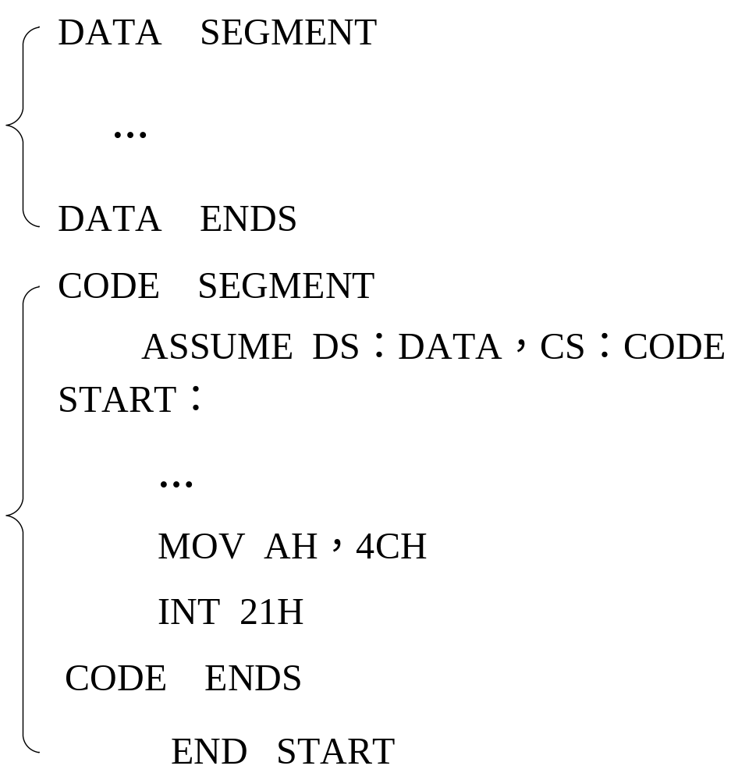

Slide 38
5．显示字符串（9号调用）
格式：LEA DX，待显示字符串首偏移地址
MOV AH，9
INT 21H
功能：将当前数据区中以‘＄’结尾的字符串送显示器显示。
6．字符串输入（10号调用）
格式：LEA DX，缓冲区首偏移地址
MOV AH，10
INT 21H
功能：从键盘上输入一字符串到用户定义的输入缓冲区中，并送显示器显示。

Slide 39
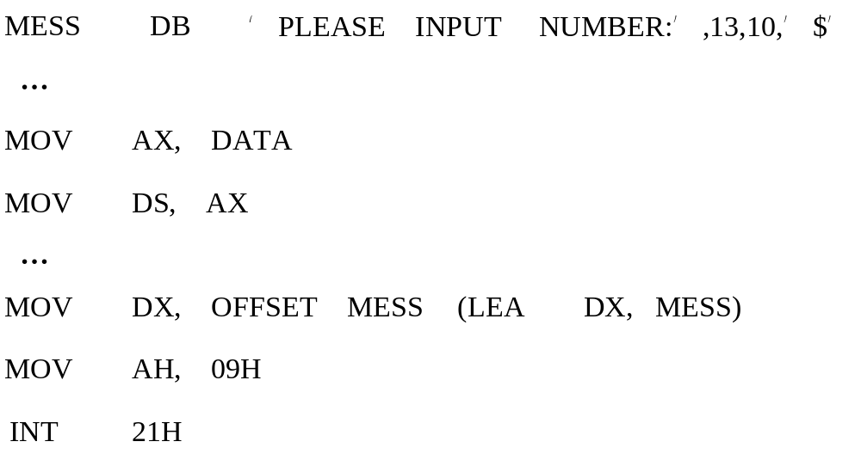

Slide 40
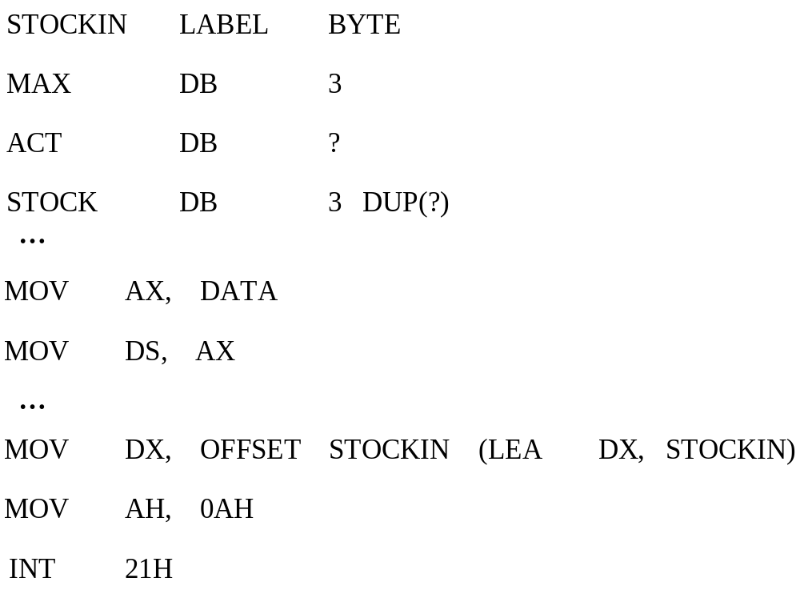

Slide 41
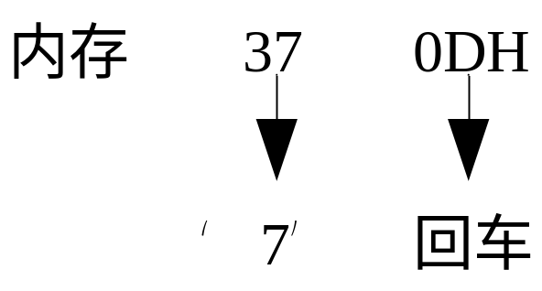
以回车键结束
不足时补0
键盘输入字符’7’,下图是内存情况
这种情况最多输入2个字符

Slide 42
4.4 汇编程序的功能及汇编过程
4.4.1 汇编程序的功能数据定义伪指令
4.4.2 程序的编辑、汇编及连接过程
返回

Slide 43
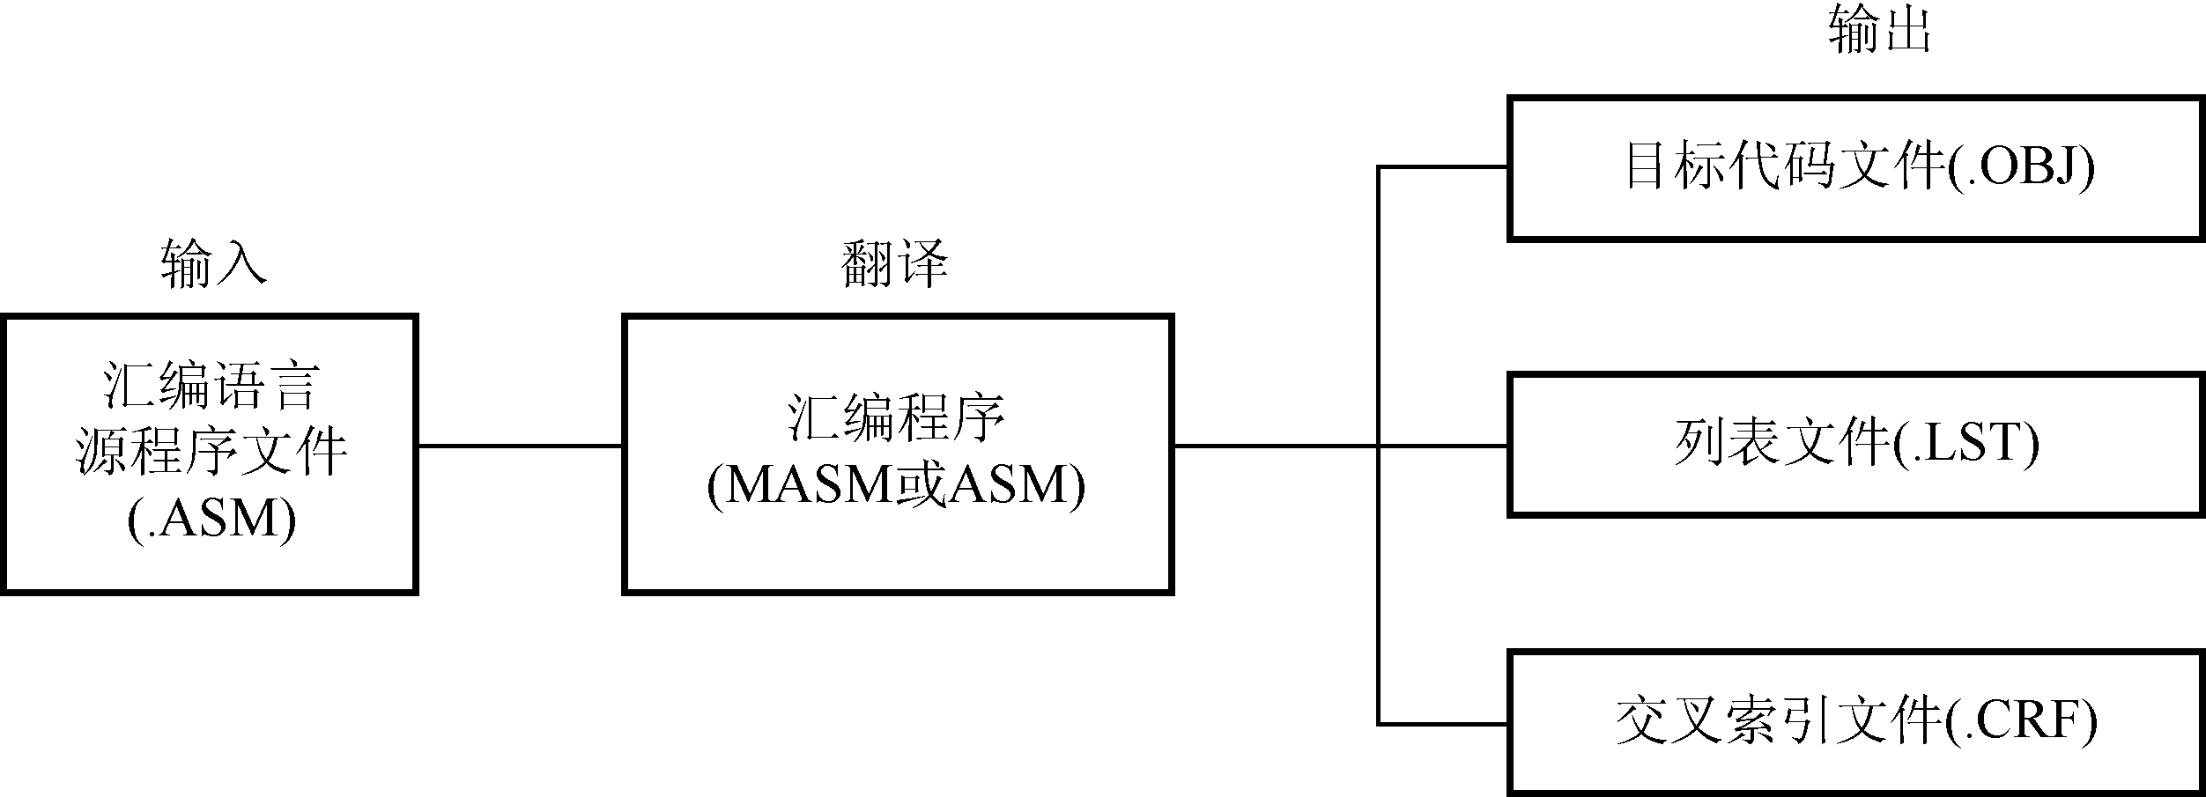
4.4.1 汇编程序的功能
汇编程序的主要功能是将由汇编语言（助记符）编写的程序翻译成用机器语言（二进制代码）编写的目标程序。汇编程序的功能如图4-1所示。
返回

Slide 44
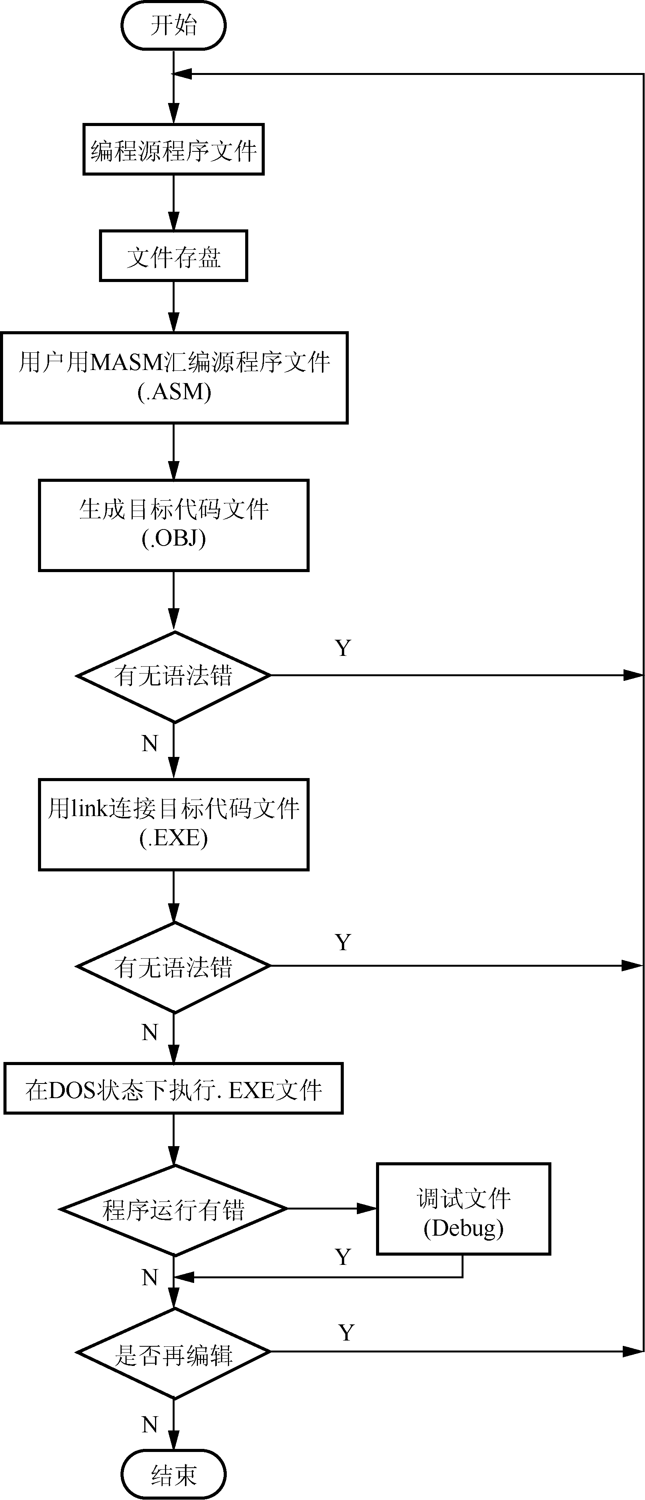
4.4.2 程序的编辑、汇编及连接过程
汇编语言的程序一般要经过编辑、汇编（MASM、ASM）、连接（Link）和调试（Debug）等步骤。汇编语言程序实现的流程如图4-2所示。
从具体问题到编程解决问题，一般需要经过如下几个步骤：
（1）分析问题，抽象出描述问题的数学模型；
（2）确定解决问题的算法或算法思想；
（3）绘制流程图或结构图；
（4）分配存储空间及相应的寄存器；
（5）编写程序，排除语法错误；
（6）上机调试。
返回

Slide 45
4.4.2 程序的编辑、汇编及连接过程
1．建立源文件
建立源文件用编辑软件来完成，常用的编辑工具有Edit.com、Quickbasic、C语言、记事本、WORD等。
2．汇编
用汇编工具对源程序文件（.asm）进行汇编产生目标文件（.obj）等。
3．程序连接
汇编产生的二进制目标文件（.obj）并不是可执行程序，还要用连接程序把它转换为可执行文件（.exe）。
4．执行程序
建立了可执行文件（.exe）后，只需在命令提示符下输入文件名即可运行程序。若程序能够运行但不能得到预期结果，则需要静态或动态查错。
5．程序调试
有时静态检查不容易发现问题，尤其是碰到复杂程序时更是如此，这时就需要使用调试工具动态查错，即通过运行程序发现错误。当程序结果不能在屏幕上显示时也需要调试工具查看结果。
返回

Slide 46
4.4.2 程序的编辑、汇编及连接过程
Debug调试工具是专为宏汇编语言设计的一种调试手段，是必须掌握的一种调试工具。Debug调试工具提供了18条子命令，利用它们可以对程序进行汇编和反汇编，可以观察和修改内存及存储器的内容，可以执行跟踪程序并观察每一步执行结果。
【例4.4】程序调试过程如下：
（1）用鼠标单击开始菜单（针对Windows操作系统），单击运行。
（2）在运行窗口中输入cmd，回车进入命令提示符。
（3）在命令提示符中编译汇编源程序并连接*.obj文件。
C:\>D: ↓（回车）
D:\ >CD MASM ↓
D:\MASM>MASM SY1.ASM↓
D:\MASM>LINK SY1.OBJ↓
（4）在命令提示行中运行并调试汇编程序。
D:\MASM>SY1.EXE ↓（回车）
D:\MASM>DEBUG SY1.EXE ↓
返回

Slide 47
4.5 汇编程序设计方法及应用
4.5.1 概述
4.5.2 顺序结构程序设计
4.5.3 分支程序设计
4.5.4 循环结构程序设计
4.5.5 子程序设计
4.5.6 宏定义与使用
4.5.7 系统功能调用
返回

Slide 48
4.5.1 概述
程序（Program）是为实现特定目标或解决特定问题而用计算机语言编写的命令序列集合。为了使程序结构良好、易于阅读和便于维护，应当在设计中严格遵守结构化程序设计的要求。
结构化程序设计的主要观点：采用自顶向下、逐步求精的程序设计方法；使用三种基本控制结构构造程序，任何程序都可由顺序、选择、循环三种基本控制结构构造。结构化程序设计理论认为，随着计算机运算速度的提高和内存价格的下降，软件的设计和维护成本在系统中所占的比重越来越大。因此，过分追求节省时间和空间而采用若干小技巧以致破坏程序易读性和易维护性的方法是不可取的。保持良好的程序结构应当作为程序设计的首要考虑。
程序设计时，应先考虑总体，后考虑细节；先考虑全局目标，后考虑局部目标。对复杂问题，应设计一些子目标作为过渡，逐步细化，并采用模块化的设计思想。模块化是把程序要解决的总目标分解为子目标，再进一步分解为具体的小目标，把每一个小目标称为一个模块。汇编语言程序设计中可将子过程视为一个子模块。
返回

Slide 49
4.5.2 顺序结构程序设计
【例】将存储单元A中2位压缩的BCD码转换成相应的ASCII码存入存储单元B和C中。
说明：得到低位BCD码的方法是屏蔽操作数高4位，保留低4位；得到高位BCD码的方法是操作数右移4位后再屏蔽高4位，保留低4位。
DSEG SEGMENT
A DB 56H ;2位压缩BCD码
B DB ？
C DB ？
DSEG ENDS
CSEG SEGMENT
ASSUME CS：CSEG，DS：DSEG
START：MOV AX , DSEG ;给AX赋值
MOV DS , AX ;设置DS
MOV AL, A
AND AL , 0FH ;屏蔽高4位，取低位BCD码
OR AL, 30H ;将低位BCD码转换成ASCII码
MOV B , AL ;存入单元B中
MOV AL, A
MOV CL, 4
SHR AL, CL ;高位BCD码移入AL的低4位
AND AL , 0FH
OR AL, 30H
MOV C , AL
MOV AH, 4CH
INT 21H ;执行DOS功能调用，返回DOS
CSEG ENDS
END START
返回

Slide 50
4.5.3 分支程序设计
分支程序是指程序的运行过程中要求计算机作一些判断，并根据判断选择不同的处理。在8086/8088指令系统中，判断的依据主要是运算结果及运算标志寄存器中的状态位。
分支程序分为双分支和多分支两种结构。
双分支结构一般由以下三部分组成。
（1）条件产生语句。在进行判定以前必须要有条件产生语句，如算术运算指令、比较指令等，通过它们影响标志寄存器状态位SF、CF、OF、ZF等，为条件测试做准备。
（2）条件测试语句。利用条件转移指令进行测试。满足条件，跳转到标号处；不满足条件，顺序执行条件测试语句下面的指令。执行分支段程序后必须保证程序顺序执行下去。
（3）标号。在分支程序段前设置标号以便于跳转。
返回

Slide 51
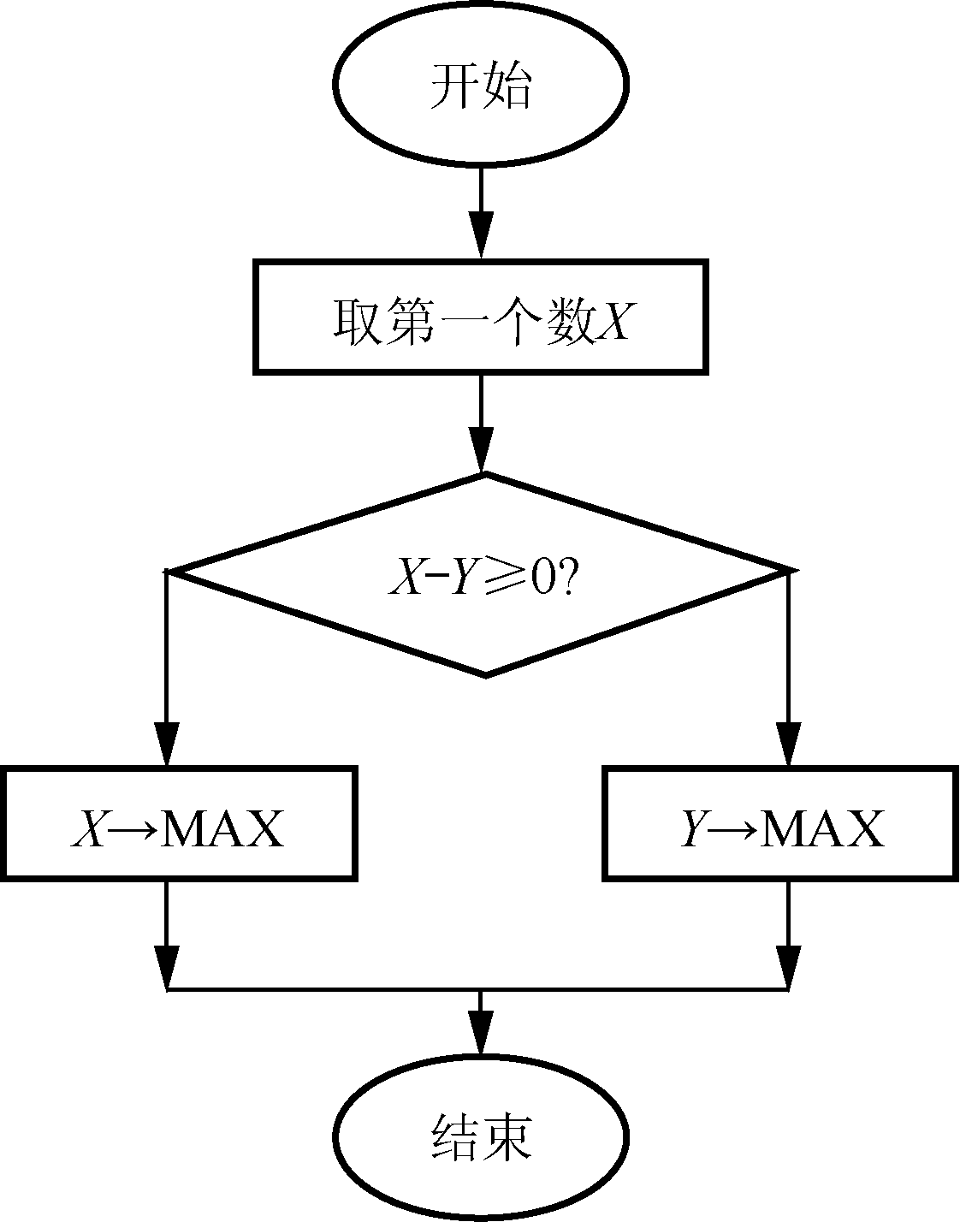
4.5.3 分支程序设计
【例】比较两个无符号数的大小，把较大的数存入MAX单元中。
说明：绘制流程图，并根据流程图编写程序。流程图如图4-3所示。
DATA SEGMENT
NUM DB 60H，66H
MAX DB ?
DATA ENDS
CODE SEGMENT
ASSUME CS： CODE, DS：DATA
START： MOV AX,DATA
MOV DS,AX
MOV AL,NUM ;取第一个数
CMP AL,NUM+1 ;两数相减比较大小
JNC BIG ;第一个数大，跳转BIG处
MOV AL,NUM+1
BIG： MOV MAX,AL ;保存较大数
MOV AH,4CH
INT 21H
CODE ENDS
END START
返回

Slide 52
4.5.4 循环结构程序设计
循环指程序段在一定条件下重复执行。循环结构一般由三部分组成:
（1）设置循环初值。为程序操作、地址指针、循环计数、结束条件等设置初始值。
（2）循环主体。完成程序的基本操作，使用循环结构的目的就是为了重复执行这段程序。
（3）循环控制。循环控制包括修改循环计数值和检测循环结束条件等，保证循环条件满足时进入循环，循环条件不满足时退出循环，执行循环体外的后续语句。
【例4.7】编程实现在10个无符号字节整数的数组中找出最大数。
说明：首先建立一个数据指针指向数据区的首地址，将第一个数取到某个寄存器中（如AL）与下一个数相比较，若下一个数大，就将它存到AL中，替换原来的数；然后调整数据指针，将AL的数与此指针所指的数进行比较，再重复上述步骤，两两比较下去，直到比较完毕结果AL中留下最大数为止。
返回

Slide 53
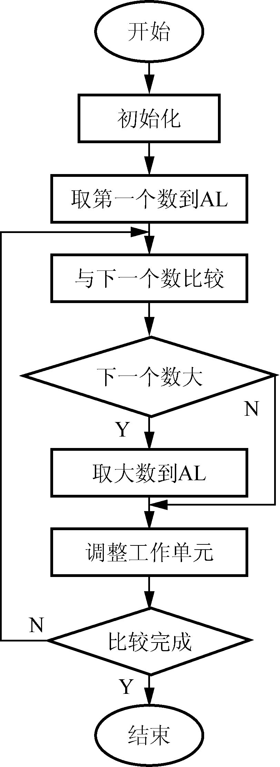
DATA SEGMENT
ARRAY DB 25，56，78，8，76
DB 90，96，33，21，06
COUNT DW $ - ARRAY
DATA ENDS
CODE SEGMENT
ASSUME CS ：CODE，DS：DATA
START： MOV AX， DATA
MOV DS， AX
MOV BX， OFFSET ARRAY ;设置数据区指针首地址
MOV CX， COUNT ;设置计数器初值
DEC CX ;设置比较次数
MOV AL， [BX] ;取数到AL中
AGAIN： INC BX ;指向数据区下一个数据
CMP AL， [BX] ;两数相比较
JNB NEXT ;AL≥[BX]，转NEXT
MOV AL， [BX] ;否则，把较大数送入AL中
NEXT： DEC CX ;全部数据比较完否
JNZ AGAIN ;否，转AGAIN处
MOV AH， 4CH
INT 21H
CODE ENDS
END START
返回

Slide 54
4.5.4 循环结构程序设计
【例4.8】设在内存数据区TABLE地址开始存放一列表，表长在LEN单元，表中数据为有符号字节数据，用冒泡排序法编程将表中数据从小到大排序。
说明：排序的目的是为检索提供方便，一组数据按照由小到大的顺序排列称为升序，反之称为降序。排序的方法很多，如交换排序、选择排序、快速排序等。下面介绍交换排序中冒泡法排序的基本思想。
（1）对N个数进行相邻两数比较，若两数为正序，保持原位序，若两数为逆序，交换位置，共进行N-1次，结果最小数（升序）冒到顶部或最大数沉到底部，成为有序序列。
（2）对剩余无序的N-1个数进行与第一步类似的第二轮两两比较，比较次数为N-2。
（3）每完成一轮，有序序列中数的个数增1，无序序列中数的个数减1，共做N-1轮，所有数均归为有序序列中，排序结束。
源程序中引入的交换标志DX，其初值为0，在每一轮比较过程中只要发生过数据交换则DX置为1。每一轮比较后检查该交换标志，若DX等于初值，说明未发生过交换，即有序表已形成，无须继续循环，排序结束，否则，还要进一步排序比较。程序流程图如图4-5所示。
返回

Slide 55
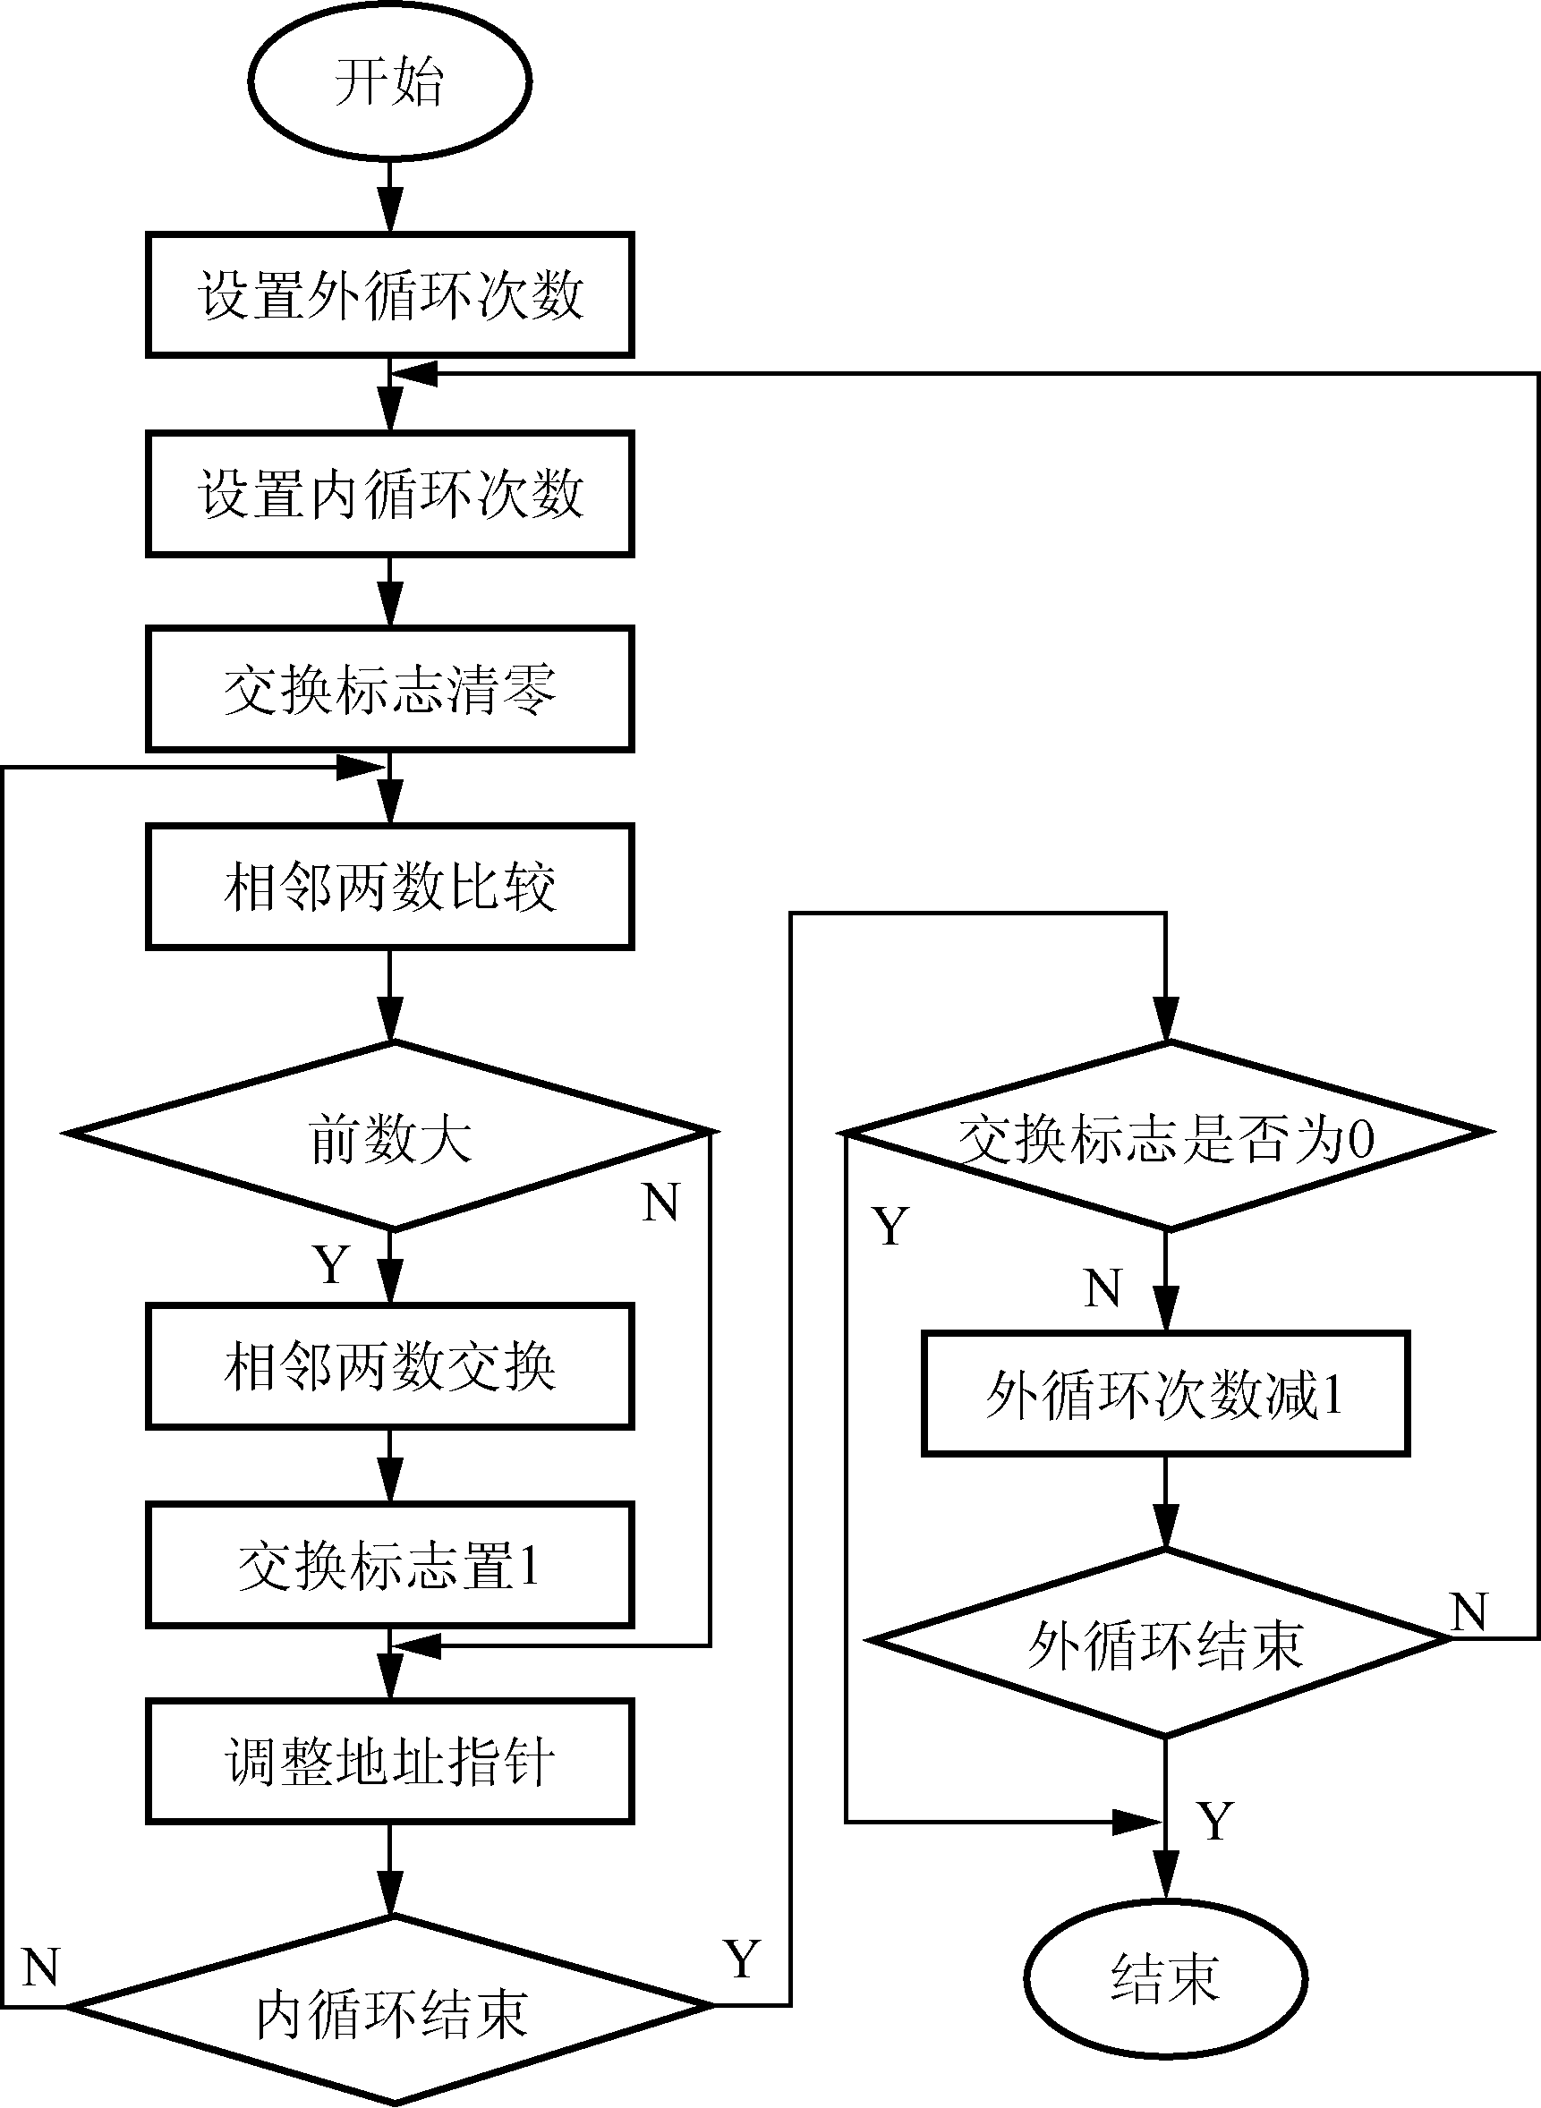
DSEG SEGMENT
ARRAY DB 23, 54, 62, -12, 83, -53, 0, 36
LEN EQU $- ARRAY
DSEG ENDS
CSEG SEGMENT
ASSUME CS: CSEG, DS:DSEG
START: MOV AX, DSEG
MOV DS, AX
MOV BX, LEN-1 ;比较轮数送入BX
LP: MOV SI, LEN-1 ;比较起始位置送入SI
MOV CX, BX ;比较次数计数送入CX
MOV DX, 0 ;交换标志清零
LP1: MOV AL, ARRAY [SI] ;相邻两数比较
CMP AL, ARRAY [SI-1]
JGE NEXT ;大于等于时跳转
MOV AH, ARRAY [SI-1] ;否则，相邻两数交换
MOV ARRAY [SI-1], AL
MOV ARRAY [SI], AH
MOV DX, 1 ;交换标志置1
NEXT: DEC SI ;修改地址，指向数组中低地址元素
LOOP LP1 ;判断内循环是否结束
CMP DX, 0 ;需要下一轮吗
JZ OVER ;数组已排序好，转到程序结束处
DEC BX ;外循环所有轮是否结束
JNZ LP ;未完继续
OVER: MOV AH, 4CH
INT 21H ;返回DOS
CSEG ENDS
END START
返回

Slide 56
4.5.5 子程序设计
如果在一个程序中的多个地方或在多个程序中都要用到同一段程序，可以把该程序段独立出来，以供其他程序调用，这段程序称为“子程序”或“过程”。子程序是供其他程序调用的相对固定的程序段，调用子程序的程序体称为“主程序”或“调用程序”。
采用子程序结构，具有以下优点。
（1）简化程序设计过程，大量节省程序设计时间。
（2）缩短程序长度，节省计算机汇编源程序的时间和程序所占的存储单元。
（3）增加程序的可读性，便于程序修改。
在程序设计中，一个程序可以调用某个子程序，该子程序可以调用其他子程序，这就形成了子程序嵌套。子程序嵌套调用的层次不受限制，其嵌套层数称为“嵌套深度”。
子程序中使用堆栈来保护断点，堆栈操作的特性（后进先出）能自动保证各个层次子程序断点的正确入栈和返回，因此在子程序中使用PUSH、POP指令时要格外小心，以免造成子程序无法正确返回。
返回

Slide 57
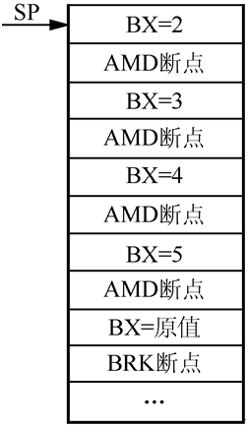
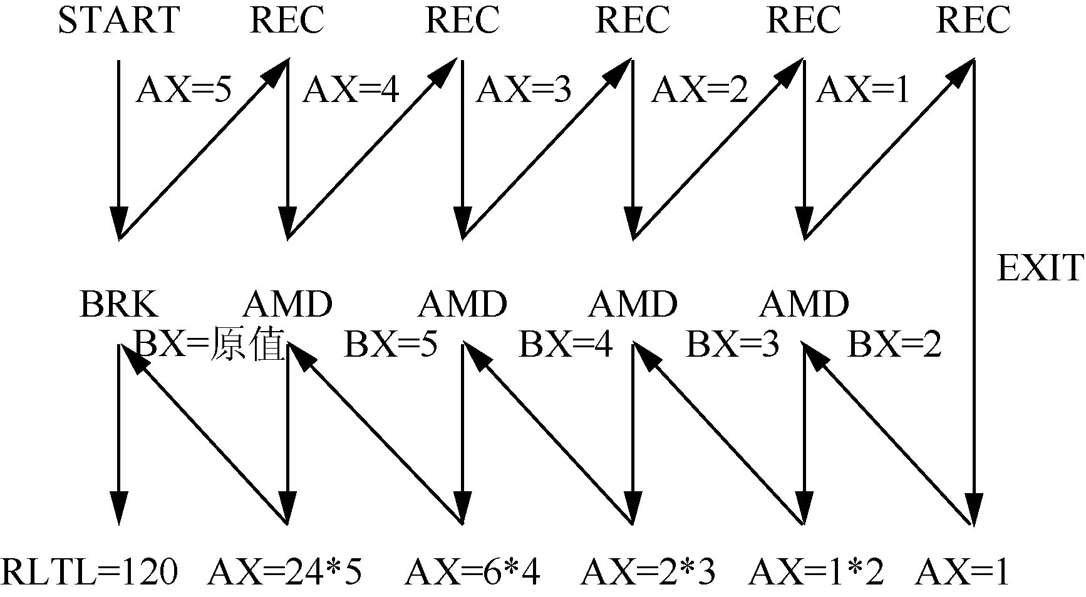
4.5.5 子程序设计
【例4.9】利用堆栈，采用递归子程序的方法，编程实现求N！。
说明：由于用AX作为出口参数存放阶乘值，所以N≤9，即（N-1）！≤0FFFFH。子程序中BX有两个作用：保存并恢复原始数据；保存并恢复求连乘积时所需要的乘数N，N-1，…，3，2。堆栈区也不应设置过小，否则会限制递归调用的次数。用递归子程序求阶乘示意图如图4-6所示。当程序执行到EXIT时，堆栈空间示意图如图4-7所示。
返回

Slide 58
DSEG SEGMENT
N DW 5 ;此变量要送入AX中，应定义为字类型
RLTL DW ? ;存放运算结果低16位
RLTH DW ? ;存放运算结果高16位
DSEG ENDS
SSEG SEGMENT STACK ‘STACK’ ;声明组合类型后系统自动为SS及SP
DW 100 DUP (?) ;分配值
SSEG ENDS
CSEG SEGMENT
ASSUME CS ：CSEG，DS：DSEG，SS：SSEG
START： MOV AX， DSEG
MOV DS， AX
MOV AX， N
CALL REC ;调用求阶乘递归子程序
BRK： MOV RLTL，AX ;运算结果低16位送入RLTL中
MOV RLTH，DX ;运算结果高16位送入RLTH中
MOV AH， 4CH
INT 21H
REC PROC NEAR
PUSH AX ;递归调用时BX（5、4、3、2）依次压入堆栈
MOV BX, AX
CMP AX，1
JZ EXIT
DEC AX
CALL REC ;递归调用
AMD： MUL BX ;AX * BX→DX AX
EXIT： POP BX
RET
REC ENDP
CSEG ENDS
END START
返回

Slide 59
4.5.5 子程序设计
【例4.10】实现两个无符号数相加，并将结果显示在屏幕上。
说明：源程序包括模块a和模块b，分别编译模块a和模块b，并把生成的两个OBJ文件连接成一个可执行文件。各模块内的PUBLIC语句与EXTRN语句应该相互照应。在EXTRN出现的符号应在其他模块的PUBLIC语句中找到，并且类型相互一致，否则在连接时会出错。多目标文件（.OBJ）连接格式为：D:\MASM>LINK A.OBJ+B.OBJ。
；模块a：源文件名A.ASM
PUBLIC SUM ;模块b中引用的变量
EXTRN PROC2: NEAR ;本模块引用的b模块定义过程
DATA SEGMENT PUBLIC 'DATA'
ARRAY DW 166H, 288H ;定义两个无符号数据
SUM DW ? ;定义字类型变量，用于保存运算后的
DATA ENDS
SSEG SEGMENT STACK
DW 100 DUP ( ? ) ;声明200个字节堆栈空间
TOS LABEL WORD
SSEG ENDS
CODE SEGMENT PUBLIC 'CODE'
ASSUME CS:CODE, DS:DATA, SS:SSEG
返回

Slide 60
START: MOV AX, DATA
MOV DS, AX
MOV AX, SSEG
MOV SS, AX
MOV SP, OFFSET TOS ;SP指向栈顶
MOV SI, OFFSET ARRAY ;无符号数首地址送入SI
CALL PROC1 ;调用本模块的求和子程序
MOV AH, 4CH ;返回DOS
INT 21H
PROC1 PROC NEAR ;实现两个无符号数相加
PUSH DX
PUSH BX
PUSH AX
PUSH SI
PUSH CX
MOV AX, [SI] ;首个无符号数送入AX
ADD AX, [SI+2] ;两个无符号数相加
MOV SUM, AX ;和送入SUM
CALL PROC2 ;调用b模块中的显示子程序
POP CX
POP SI
POP AX
POP BX
POP DX
RET
PROC1 ENDP
CODE ENDS
END START
返回

Slide 61
；模块b：源文件名B.ASM
PUBLIC PROC2 ;模块a中引用的过程
EXTRN SUM:WORD ;本模块引用的a模块定义的变量
CODE SEGMENT PUBLIC 'CODE'
ASSUME CS:CODE
PROC2 PROC NEAR
MOV BX, SUM ;和送入BX中待用
MOV CH, 4 ;循环执行4次
AGAIN: MOV CL, 4
ROL BX, CL ;高4位循环移入低4位
MOV AL, BL
AND AL, 0FH ;移入的低4位保留，其他位清零
ADD AL, 30H ;低4位转换成ASCII码
CMP AL, 3AH ;判断是否为0～9的ASCII码
JL NEXT ;如果是0～9的ASCII码，则跳转
ADD AL, 07H ;转换成A～F的ASCII码
NEXT: MOV DL, AL ;入口参数DL = 输出字符
MOV AH, 2 ;2号功能为显示输出
INT 21H ;DOS功能调用
DEC CH ;循环次数减1
JNZ AGAIN ;循环4次退出
RET
PROC2 ENDP
CODE ENDS
END
返回

Slide 62
4.5.6 宏定义与使用
宏是源程序中一段有独立功能的程序代码。它只需在汇编语言源程序中定义一次便可以多次反复调用。调用时只需要一条宏指令即可。
【例4.11】实现无符号数组的求和。
说明：当源程序被汇编时，汇编程序对每个宏调用进行宏扩展。宏调用中实参数之间用逗号隔开。实参数是形式参数的实际代替。实参数和形式参数的顺序一致。原则上，实参数的个数应和形式参数的个数相等。若实参数的个数大于形式参数的个数，则在替换时多余的实参数不予考虑。若实参数的个数小于形式参数的个数，则多余的形式参数作为空（字符）或零（数字）处理。
SUM_W MACRO OP1，OP2 ;数组元素连续相加宏指令
NEXT：ADD OP1，[OP2]
ADD OP2， 2
LOOP NEXT
ENDM
EXIT MACRO ;返回DOS宏指令
MOV AH，4CH
INT 21H
ENDM
返回

Slide 63
4.5.6 宏定义与使用
DSEG SEGMENT
ARRAY DW 1, 2, 3, 4, 5, 6, 7, 8, 9, 10
COUNT DW ($-ARRAY)/2
SUM DW ?
DSEG ENDS
CSEG SEGMENT
ASSUME CS：CSEG, DS：DSEG
START：MOV AX，DSEG
MOV DS，AX
LEA SI，ARRAY ;取数组的首地址
MOV CX，COUNT ;取数组中元素的个数
XOR AX，AX ;AX清零
SUM_W AX，SI ;数组求和宏调用
MOV SUM，AX
EXIT
CSEG ENDS
END START
返回

Slide 64
4.5.7 系统功能调用
1．概述
DOS（Disk Operation System）和BIOS（Basic Input and Output System）为用户提供了两组系统服务程序。用户程序可以调用这些系统服务程序。在调用时有如下特点。
（1）与过程调用不同，不用CALL指令。
（2）与宏调用不同，不用这些系统服务的名称，而采用软中断指令INT n 。
（3）用户程序不必与这些服务程序的代码连接。
使用DOS和BIOS调用所编写的程序简单、清晰，可读性好，而且代码紧凑，调试方便。
BIOS是IBM PC与PC/XT的基本I/O系统，包括系统测试程序、初始化引导程序、部分矢量装入程序及外部设备的服务程序，由于这些程序固化在ROM中，只要机器通电就可以调用它们。
DOS是IBM PC及PC/XT的操作系统，负责管理系统的所有资源，协调微机各组成部分的操作，其中包括大量可供用户调用的服务程序，完成设备及磁盘文件的管理。DOS含有三个模块，即Command.com、Msdos.sys、IO.sys。三个模块间可单项调用。用户可通过两种途径使用DOS功能。第一种途径是普通用户从键盘输入命令，DOS的Command.com模块接收识别处理输入的命令。第二种途径是高级用户通过用户程序去调用DOS和BIOS中的服务程序。当然，高级用户需要对操作系统有较深入的了解。
返回

Slide 65
4.5.7 系统功能调用
一般来说，用户程序通过以下四种方式控制PC的硬件:
（1）使用高级语言提供的功能控制。高级语言一般提供一些I/O语句及使用方法，但高级语言的I/O语句较少，执行速度慢。
（2）使用DOS提供的程序控制硬件。DOS用户提供的I/O程序近百种，而且是在较高层次上提供的，不需要用户对硬件有太多的了解。使用DOS调用的程序可移植性好，I/O功能多，编程简单，调试方便，但执行效率较低。
（3）使用BIOS提供的程序控制硬件。BIOS在较低层次上为用户提供了一组I/O程序，要求用户对硬件有相当的了解。BIOS驻留在ROM中，独立于任何操作系统，使应用BIOS调用的汇编、C和PASAL语言的可移植性较差。当DOS和BIOS提供的功能相当时，用户应当首选DOS调用，但BIOS调用效率高，并且BIOS调用中的一部分功能是DOS没有的。
（4）直接访问硬件。这种方式直接访问硬件，这就要求用户对微型机的硬件和外设非常熟悉。此种方式只用于两种情况：为获得较高的效率和为获得DOS和BIOS中不支持的功能。显然直接访问硬件的程序可移植性差，在一个厂商生产的机器上可以运行的程序在另一个厂商生产的兼容机上可能无法运行。
返回

Slide 66
4.5.7 系统功能调用
2．DOS系统功能调用
8086/8088指令系统中有一种软中断指令INT n 。每执行一条软中断指令就调用一个相应的中断服务程序。
当n=5～1FH时，调用BIOS中的服务程序。当n=20H～3FH时，调用DOS中的服务程序。其中，INT 21H是一个具有多种功能的服务程序，一般称为DOS系统功能调用。
系统功能调用INT 21H是一个具有近90个子功能的中断服务程序，这些子功能的编号称为功能号。INT 21H的功能大致可分为四个方面，即设备管理、目录管理、文件管理和其他功能。
设备管理主要包括键盘输入、显示输出、打印机输出、串行设备输入/输出、初始化磁盘、取剩余磁盘空间等。目录管理主要包括查找目录项、查找文件、置/取文件属性、文件设备等。文件管理主要包括打开、关闭、读写/删除文件等。其他功能包括终止程序、置/取中断矢量、分配内存、置/取日期及时间等。
返回

Slide 67
4.5.7 系统功能调用
DOS系统功能调用的方法如下:
（1）根据需要的功能调用设置入口参数。
（2）把功能调用号送入AH寄存器。
（3）发软中断指令“INT 21H”。
（4）可根据有关功能调用的说明取得出口参数。
下面介绍INT 21H的主要功能。
（1）键盘输入。
有关键盘的系统功能调用的功能号有1、7、8、A、B、C。功能包括单字符输入、字符串输入、键盘状态检验等。
① 键盘状态检验。
DOS系统功能调用的0BH号功能可以检验是否有字符输入。如果有键按下时AL=0FFH，否则AL=00H。
② 单字符输入。
功能号1、7、8都可以直接接收输入的字符。程序中常利用这些功能回答程序中的提示信息，或选择菜单中的可选项来执行不同的程序段。其中功能号7、8有不回显的特性，可输入需要保密的信息。
入口参数没有，出口参数为AL=输入字符的ASCII码。
返回

Slide 68
4.5.7 系统功能调用
③ 字符串输入。
用户程序经常需要从键盘上接收一串字符。0AH号功能可以接收输入的字符串并将其存入内存中用户定义的缓冲区。缓冲区的第一个字节为用户定义的最大输入字符数，若用户输入的字符数（包括回车符）大于此数，则机器响铃，且光标不再右移，直到输入回车符为止。缓冲区的第二个字节为实际输入字符数（不包括回车符），由DOS自动填入，从第三个字节开始存放输入的字符。显然，缓冲区的大小等于最大字符数加2。
（2）显示器（CRT）输入。
功能号2、6、9是关于显示器的系统功能调用。
使用功能调用9时，需要注意两点：第一，被显示的字符串必须以“$”为结束符；第二，当显示由功能0A输入的字符串时，DS:DX应指向用户定义缓冲区的第三个字节，即输入的第一个字符的存储单元。
（3）返回操作系统。
这是4CH号系统功能调用，其格式如下：
MOV AH，4CH
它没有入口参数，执行结果是结束当前正在执行的程序。
返回

Slide 69
4.5.7 系统功能调用
【例4.12】接收键盘输入并在屏幕上显示。如果是“Esc”键，则退出程序。
CSEG SEGMENT
ASSUME CS: CSEG
START: MOV AH , 01H ;功能号为01H的功能是键盘输入并回显
INPUT: INT 21H
CMP AL , 1BH ;“Esc”键的ASCII是1BH
JZ OVER ;输入为“Esc”键时，返回DOS
JMP INPUT
OVER: MOV AH , 4CH
INT 21H
CSEG ENDS
END START
返回

Slide 70
4.5.7 系统功能调用
【例4.13】输出MESS中的字符串。按“Esc”键退出程序。
DSEG SEGMENT
MESS DB 'HuaBeiShuiYuan!$' ;显示信息
DSEG ENDS
CSEG SEGMENT
ASSUME CS: CSEG, DS:DSEG
START: MOV AX, DSEG
MOV DS, AX
LEA DX, MESS
MOV AH, 9
INT 21H
MOV AH , 07H ;功能号为07H的功能是键盘输入无回显
INPUT: INT 21H
CMP AL , 1BH ;“Esc”键的ASCII是1BH
JZ EXIT ;按“Esc”键退出程序
JMP INPUT
EXIT: MOV AH , 4CH
INT 21H
CSEG ENDS
END START
返回

Slide 71
4.5.7 系统功能调用
3．BIOS功能调用
BIOS常驻ROM，独立于DOS，可与任何操作系统一起工作。它的主要功能是驱动系统所配置的外部设备，如磁盘驱动器、显示器、打印机及异步通信接口等。通过INT 10H～INT 1AH向用户提供服务程序入口，使用户无须对硬件有深入了解就可完成对I/O设备的控制与操作。BIOS的中断调用与DOS功能调用类似。下面作为BIOS功能调用入门对键盘I/O（中断类型16H）和显示调用（中断类型10H）加以介绍。
（1）键盘输入。
当用户按键时，键盘接口会得到一个被按键的键盘扫描码，同时产生一个中断请求。如果键盘中断是允许的，并且CPU处于中断状态，那么CPU通常就会响应中断请求转入键盘中断处理程序。
键盘中断处理程序首先从键盘接口取得被按键的扫描码，然后根据扫描码判别用户所按的键并做相应的处理。键盘I/O程序以16H号中断处理程序的形式存在。它提供若干功能，每一个功能有一个编号。在调用键盘I/O程序时，把功能编号置入AH寄存器中，然后发出中断指令INT 16H。调用返回后从有关寄存器中取得出口参数。
返回

Slide 72
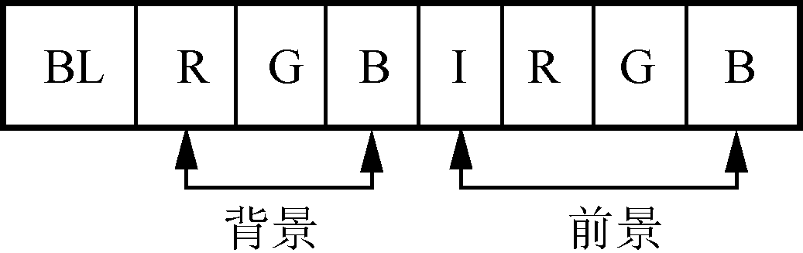
4.5.7 系统功能调用
（2）显示器输出。
显示器的显示方式分为图形显示方式和文本显示方式。图形显示方式以像素为单位，较为复杂；文本显示方式以字符为单位，较易掌握。文本显示模式下，显示器的屏幕被划分为80列25行，所以每一屏最多可显示2000（80×25）个字符。字符通常是指字母、数字、普通符号（如运算符）和一些特殊符号（如菱形块）。文本显示方式用行号和列号组成的坐标来定位屏幕上的每个可显示位置，左上角的坐标规定为（0,0），向右增加列号，向下增加行号，这样右下角的坐标便是（79，24）。显示器的显示属性分为单色显示和彩色显示。屏幕上显示的每个字符在存储中用两个字节来表示，一个字节保存字符的ASCII码，另一个字节保存字符的属性。字符的属性确定了每个要显示字符的特性。在单色显示时，显示属性定义了闪烁、反相和高亮度等显示特性；在彩色显示时，属性还定义了前景色和背景色。在彩色显示属性字节中，RGB分别表示红、绿、蓝，I表示亮度，BL表示闪烁。位0到位3组合16种前景色。亮度和闪烁只能用于前景。当I位为1时，表示高亮度，为0时表示普通亮度。当BL为1时，表示闪烁，为0时表示不闪烁。彩色显示属性字节如图4-8所示。
返回

Slide 73
4.5.7 系统功能调用
彩色显示属性字节的典型值：01H（黑底蓝字）、04H（黑底红字）、07H（黑底白字）、0EH（黑底黄字）、0FH（黑底亮白字）、70H（白底黑字）、74H（白底红字）、87H（黑底灰白闪烁字）、0F4H（白底红闪烁字）。
【例4.14】采用BIOS功能调用在屏幕上用多种属性显示字符串。
说明：先用一种属性在屏幕上显示指定信息，然后按一键后再换一种属性显示，当按下“ESC”键时，返回DOS。
显示子程序为ECHO，先调用BIOS显示程序的2号功能把光标定到指定位置，然后利用BIOS显示程序的0EH号功能逐个显示字符串中的字符。由于该方式显示不含属性，因此先调用9号功能把指定属性写到显示字符串的位置处。
返回

Slide 74
ROW=5 ;常量定义，显示信息的行号
COLUM=10 ;显示信息的列号
ESCKEY=1BH ;ESC键的ASCII码值
DSEG SEGMENT
MESS DB 'HuaBeiShuiYuan!' ;显示信息
MESS_LEN = $ - OFFSET MESS ;显示信息的长度
COLORB DB 07H,01H,0FH,70H,74H ;颜色属性
COLORE LABEL BYTE
DSEG ENDS
CSEG SEGMENT
ASSUME CS: CSEG, DS:DSEG, ES:DSEG
START: MOV DI, OFFSET COLORB-1 ;颜色指针初值
NEXTC: MOV AX, DSEG
MOV DS, AX ;设置数据段段值
MOV ES, AX ; ES指向数据段
INC DI ;调整颜色指针
CMP DI, OFFSET COLORE ;是否超过指定的颜色
JNZ NEXTE ;没有超过则跳转
MOV DI, OFFSET COLORB ;超过则重新指定为第一种颜色
NEXTE: MOV BL, [DI] ;取颜色
MOV SI, OFFSET MESS ;取显示信息指针
MOV CX, MESS_LEN ;取显示信息长度
MOV DH, ROW ;设置显示开始的行号
MOV DL, COLUM ;设置显示开始的列号
CALL ECHO ;调用显示子程序
MOV AH, 0 ; 0号功能为从键盘读字符
INT 16H ;执行INT 16H的0号功能
CMP AL, ESCKEY ;是否为“ESC”键
JNZ NEXTC ;不是，继续循环
MOV AH, 4CH ;结束程序，返回DOS
INT 21H
返回

Slide 75
;子程序入口参数包括DS：SI = 字符串首地址
;CX = 字符串长度，BL = 属性，DH = 显示开始的行号，DL=显示开始的列号
ECHO PROC NEAR
JCXZ ECHO2 ;如果字符串长度为0，则结束
MOV BH, 0
MOV AH, 2 ;设置光标位置
INT 10H
MOV AL, 20H ;用指定属性写一空格
MOV AH, 9 ;AL=字符ASCII码，BL=字符属性
INT 10H ;写字符至当前光标处
MOV AH, 0EH
ECHO1: MOV AL, [SI]
INC SI
INT 10H ;逐个显示字符
CALL DELAY ;调用延时子程序
LOOP ECHO1
ECHO2: RET
ECHO ENDP
DELAY PROC NEAR ;延时子程序
PUSH BX
PUSH CX
MOV BX, 500
WAIT0: MOV CX, 0FFFFH
WAIT1: LOOP WAIT1
DEC BX
JNZ WAIT0
POP CX
POP BX
RET
DELAY ENDP
CSEG ENDS
END START
返回

Slide 76
4.5.7 系统功能调用
【例4.15】将用户编写的显示系统时间的中断服务子程序驻留在内存中，通过定时器中断（向量号为1CH）定时调用中断服务子程序来显示系统的时间，同时可以在命令提示符下运行并调试其他程序，实现多任务操作。
说明：本程序综合运用了DOS功能调用和BIOS功能调用。程序中将用户编写的定时器中断服务子程序的入口地址写入中断向量表中，通过定时器中断定时显示系统的时间。IBM PC/AT中定时器时钟中断是由硬件电路产生的，中断类型号为08H，只要计算机正常启动，定时器时钟中断就会每秒产生18.2次。定时器时钟中断服务子程序中要调用一次INT 1CH指令，INT 1CH为定时器定时软中断指令。在ROM BIOS中，INT 1CH中断服务子程序中只有一条IRET中断返回指令，用户可利用它完成周期性任务。注意，当1CH中断发生时，执行用户中断服务子程序后必须调用一次原中断服务子程序才能完成周期性任务。中断概念的理解可参考后续章节。
返回

Slide 77
思考与练习
4-1 什么是标号？它有哪些属性？
4-2 什么是变量？它有哪些属性？
4-3 什么是伪指令？什么是宏指令？伪指令在什么时候被执行？ 宏指令在程序中如何被调用？
4-4 汇编语言表达式中有哪些运算符？它们所完成的运算是在什么时候进行的？
4-6 试编程实现统计字符串中空格的个数。
4-7 设从BLOCK开始有20个单字节的数，找出最大的数，并保存到SUM中。
4-8 试编写一个汇编语言程序，要求对键盘输入的小写字母用大写字母显示出来。
4-9 在DATA数据区中有20个字符的字符串，试编程实现按ASCII码值进行升序的排序。
4-10 调用BIOS显示程序中的13H功能在屏幕上显示多种属性的字符串。
返回

